Slide 1
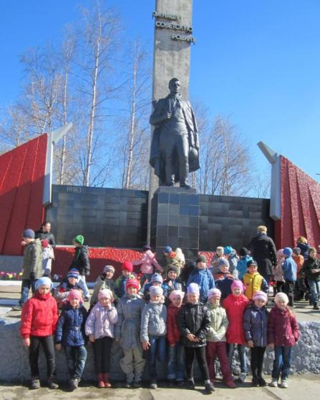
группа «ИВУШКА» выпуск 2013

Slide 2
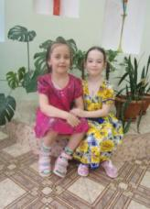
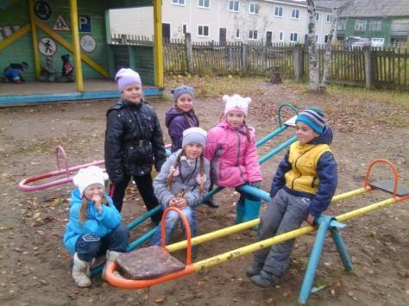
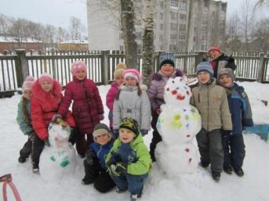
Мы весёлые ребята, озорные дошколята, А девиз у нас такой: Не разлить ребят водой.
Подросли большими стали
Скоро в школу мы пойдём.
А портфолио расскажет
Как мы в садике живём

Slide 3
Структура портфолио
Общие сведения
Где были , что видели
Вместе с малышами
Наши будни
Праздники развлечения
Участие
родителей
В
Б
О
Э
дСУ
Д
ПрЗд
дСО
Б\Н
ГМ
Д
рОн
прМ
М
Б\Н
ок
ДК
ВК
Наши успехи
Р\Р
СМИ

Slide 4
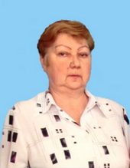
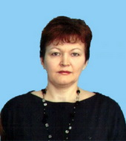
Из чего же, из чего же, из чего же Сделаны наши воспитатели? Из забавных идей и весёлых затей, Из волшебных сказок и новых загадок, Сделаны наши воспитатели!

Slide 5
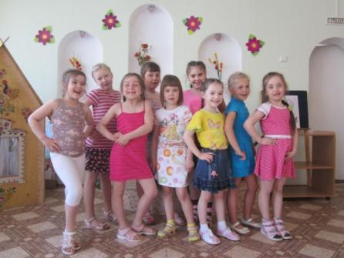
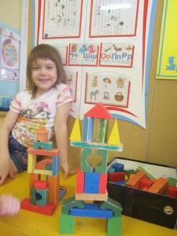
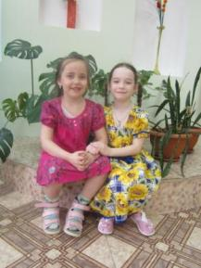
Из чего же, из чего же, из чего же Сделаны наши девчонки? Из разноцветных платочков, Бантов и клубочков, Из конфетных фантиков, Сделаны наши девчонки!

Slide 6
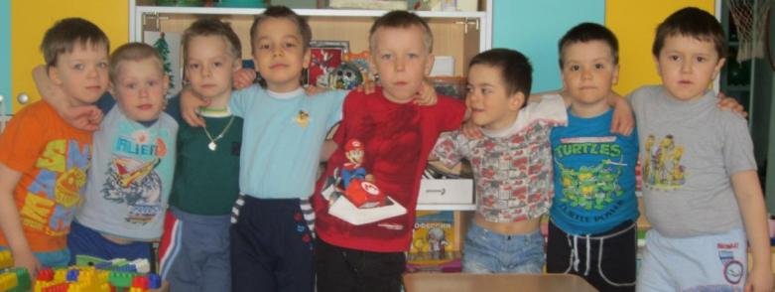
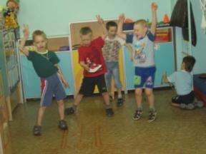
Из чего же, из чего же, из чего же Сделаны наши мальчишки? Из конструкторов разных, Из корабликов бумажных, Из карманных фонариков, Из воздушных шариков Сделаны наши мальчишки!

Slide 7
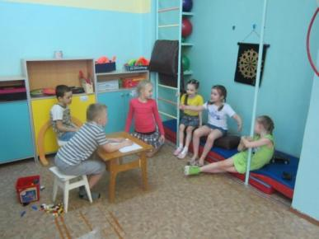
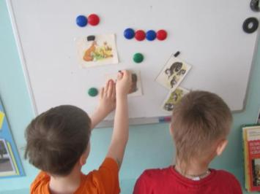
Ребятам впору играть, веселиться, Но любят они читать и учиться.

Slide 8
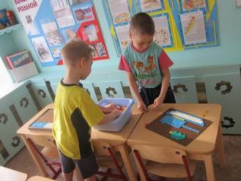
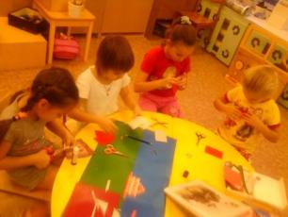
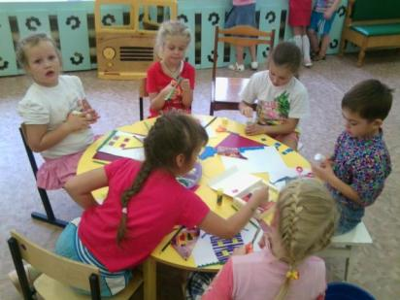
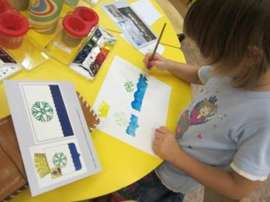

Slide 9
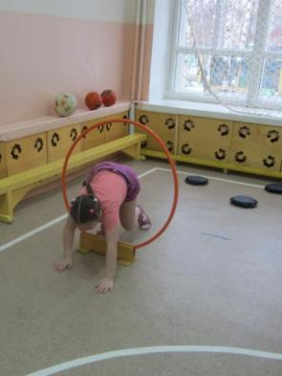
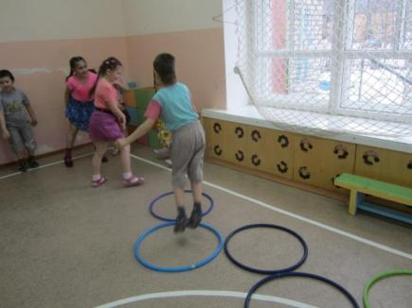
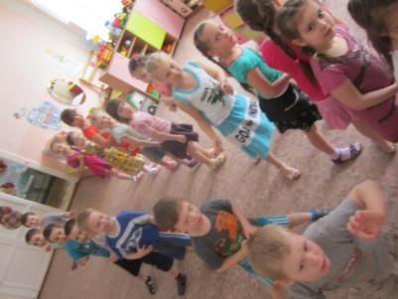
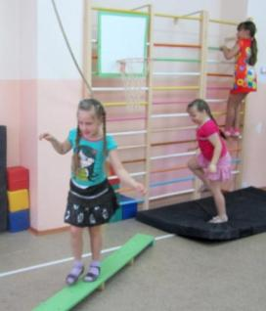
От болезней исцеление Быть в хорошем настроении, А здоровым быть сполна Физкультура всем нужна.

Slide 10
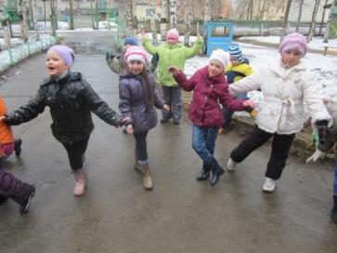
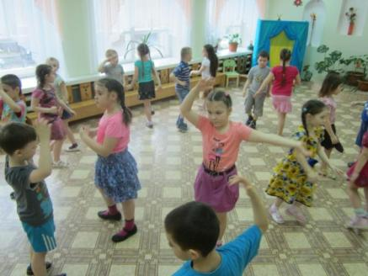
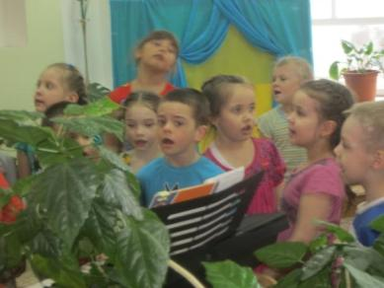
Наша группа лучше всех, Слышен в ней весёлый смех Любим петь и танцевать Не умеем мы скучать.

Slide 11
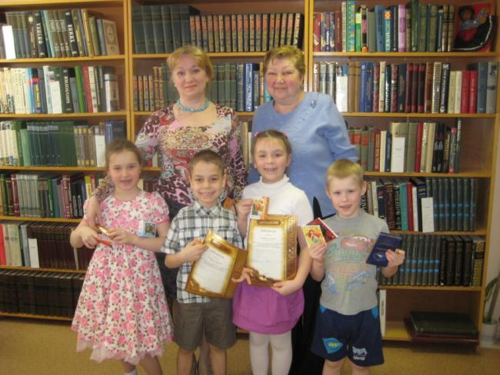
В книге много чудес, читай, не зевай, Через книгу разные тайны узнай.
Здесь много чудес, заходи, не зевай, С Дюймовочкой разные тайны узнай.

Slide 12
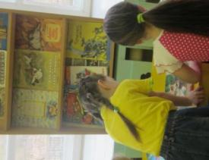
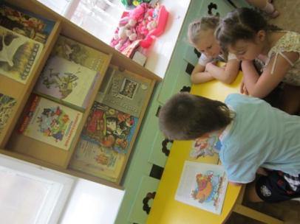
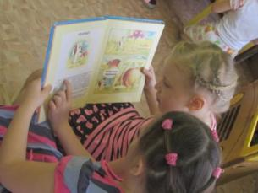
В мире знаний сто дорог, В помощь книжный уголок. Тайны разные открыть, И красиво говорить.

Slide 13
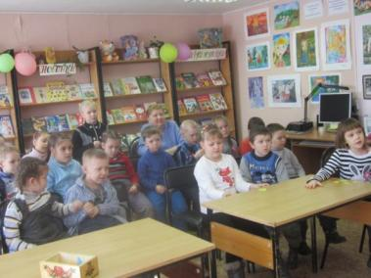
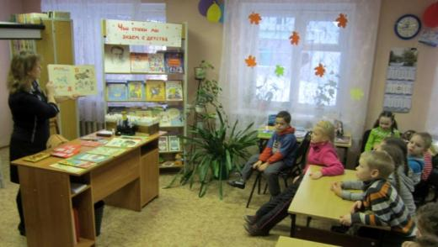
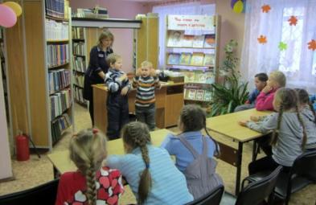
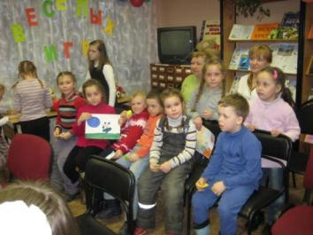
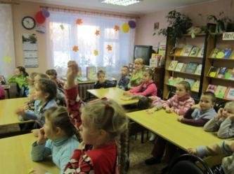
Книга – источник знаний, а библиотека – дом для книг

Slide 14
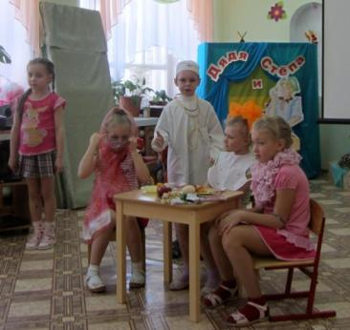
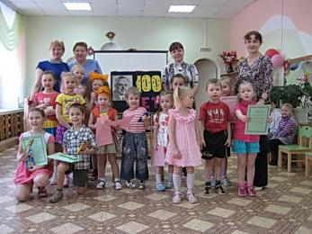
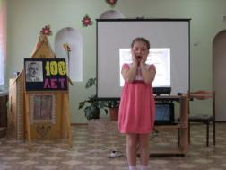
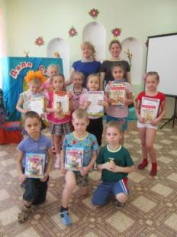
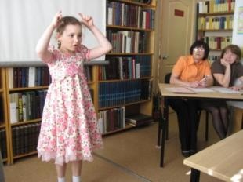
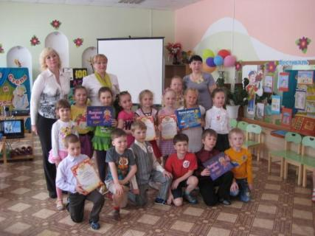
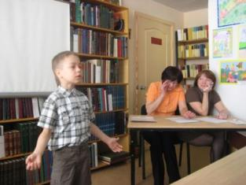
Детский писатель – властелин души

Slide 15
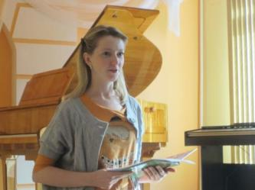
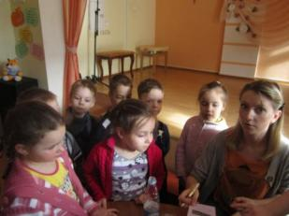
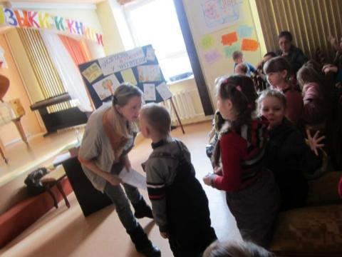
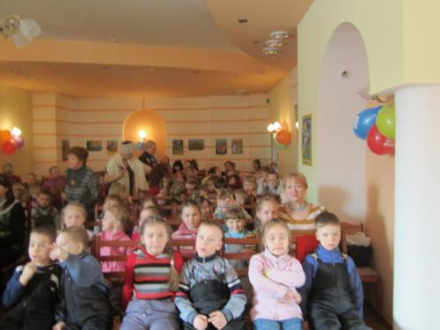
Встреча с молодой писательницей Анастасией Орловой

Slide 16
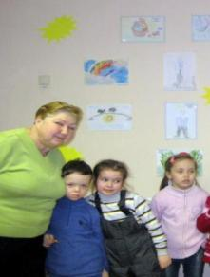
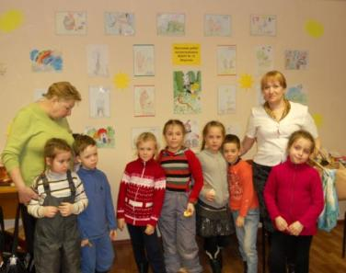
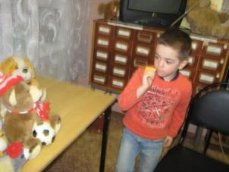
В рамках Всероссийской акции «Библионочь – 2013» 19 апреля с 18.00 до 20.00 дети и их родители провели вечер семейного отдыха «Книжная галактика» в городской детской библиотеки Интересно и весело провести свой досуг.

Slide 17
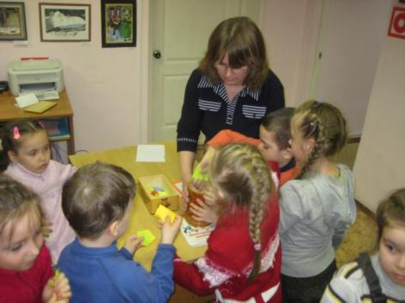
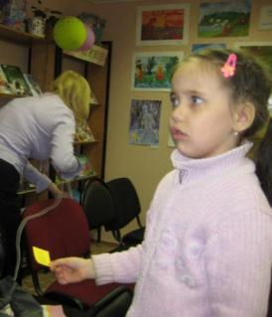
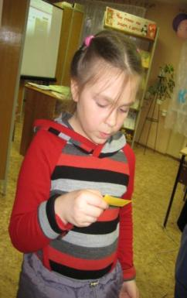
Космодром весёлых игр загадок, викторин

Slide 18
Орбита творчества

Slide 19
Весёлая фотосессия

Slide 22
Девчушки не скучали и газету выпускали

Slide 24
в школе искусств

Slide 25
Патриотическое воспитание

Slide 26
мечты
Олеся мечтает о
путешествии на единороге
Вова мечтает стать хирургом
Ксюша мечтает о собачке

Slide 27
До свидания детский сад

